Slide 1
Baví tě normalizace?
Pavel Martinovský,
ZŠ Vratislavova, Praha 2 - Vyšehrad
Asociace učitelů dějepisu ČR, z.s.

Slide 2
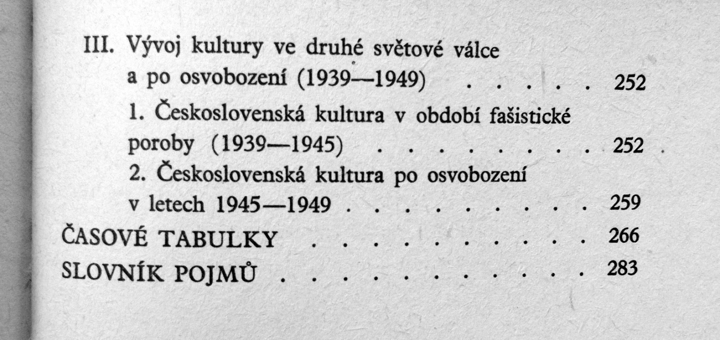
Dějepis 9 prozatímní učební text dějepisu pro 9. ročník ZDŠ.
Praha 1975.

Slide 3
Dohnal, Miloň a kol.: Dějepis 8 - pro 8. ročník experimentálních škol.
Praha, SPN 1978.
1. Jaká trojí opozice proti vedoucí úloze KSČ se formovala na jaře 1968
a v čem bylo její nebezpečí?
2. Proč došlo k zásahu spojeneckých vojsk v Československu v srpnu 1968?
...protisocialistické síly usilovaly o izolaci naší republiky od ostatních států socialistického společenství... (s. 177)
(s.185) 3. Srovnejte sociální postavení a životní úroveň mladých manželství, rodin s více dětmi a starých lidí v buržoazním a socialistickém státě!

Slide 4
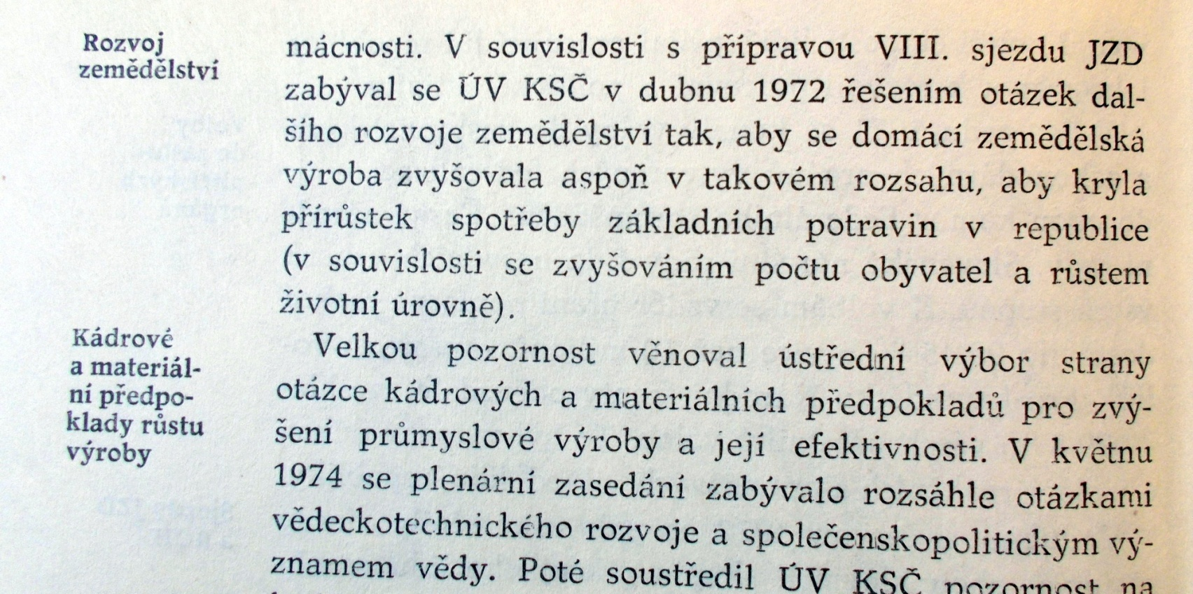
Dohnal, Miloň a kol.: Dějepis 8 - pro 8. ročník experimentálních škol.
Praha, SPN 1978.

Slide 5
Čapek, Vratislav a kol.: Dějiny 19. a 20. století Dějepis pro dvouletá a tříletá střední odborná učiliště. Praha 1981.
1. Které problémy ve vnitrostranickém životě, v ekonomice i v národnostní politice vedly ke vzniku krize ve straně a ve společnosti?
2. Proč byla nutná internacionální pomoc socialistickým silám v Československu v roce 1968? (s. 211)
Normalizace: ...budeme pokračovat v budování vyspělé socialistické společnosti. (s. 216)
Otázky (s. 218)
1. Kdy se konal XIV., XV. a XVI. sjezd KSČ, čím se lišily a v čem se jejich linie shodovala?
2. Kdy se stal G. Husák generálním tajemníkem KSČ a kdy prezidentem ČSSR? Jakou úlohu hrál G. Husák v našem politickém vývoji od r. 1943, zejména od r. 1968?

Slide 6
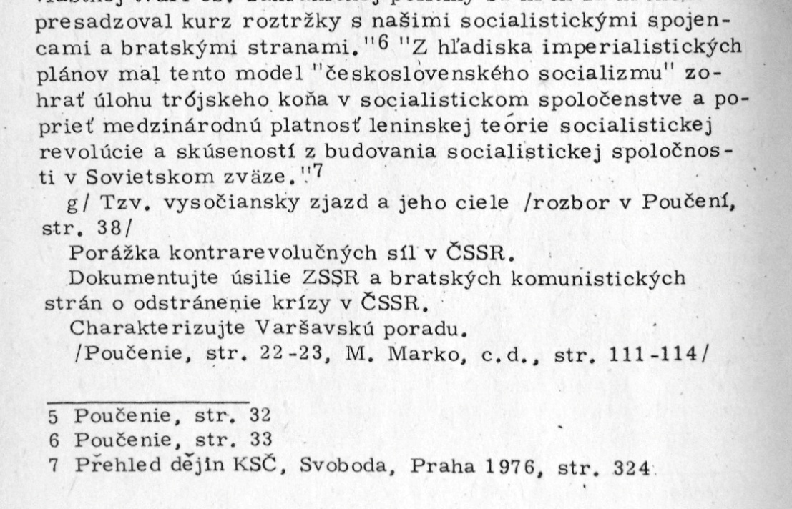
Valachová A. a Vanát I.: Dejepis na pomoc učitel‘om - odborno-metodická príručka na vyučovanie v 3. a 4. ročníku gymnázií II. časť. Bratislava 1977.

Slide 7
Po roce 1989
originální filmový týdeník,
časopisy, dobový tisk, textové a filmové dokumenty,
internet, učebnice, atlasy,
karikatury, fotografie,
DVD od ÚSTRu, portál Jeden svět na školách, portál Moderní dějiny,
stream – Slavné dny, vzpomínky pamětníků, vlastní vzpomínky,
RWCT metody (evokace, uvědomění si, reflexe), dramatizace,
skupinová práce – tvorba plakátů, videa, časové osy

Slide 8
Burešová, Jana a Hýsek, Ondřej: Dějepis 9 (moderní dějiny).
Olomouc, Prodos 2008.
Na podporu direktivního komunistického režimu zasáhl Sovětský svaz vojenským vpádem do Československa v noci na 21. srpna 1968. K vpádu do Československa byly přinuceny i armády dalších států Varšavské smlouvy. (s. 111)

Slide 9
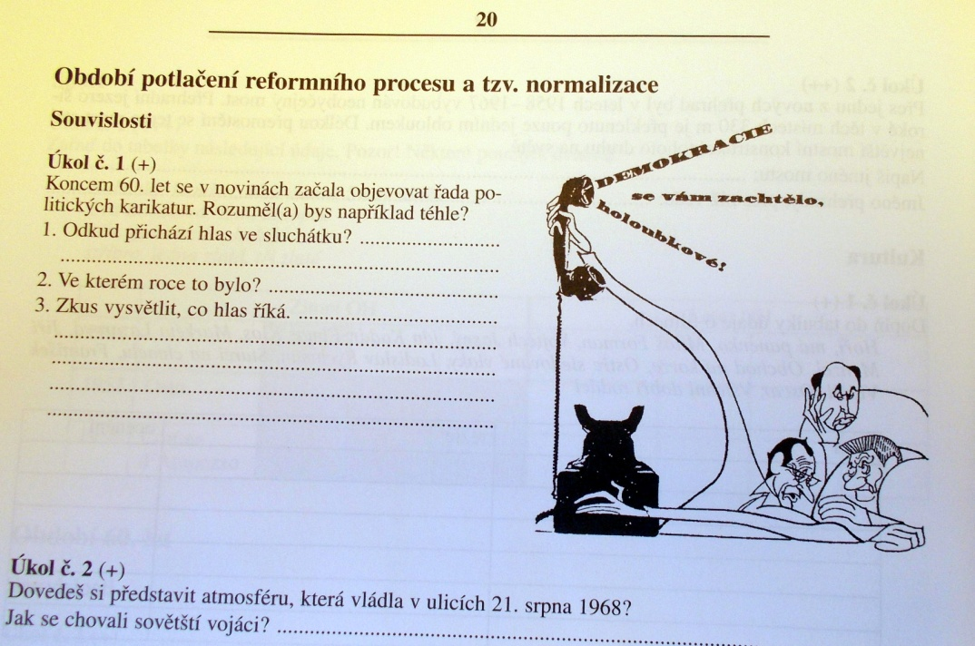
Burešová, Jana a Hýsek, Ondřej: Dějepis 9 (moderní dějiny).
Olomouc, Prodos 2008.

Slide 10
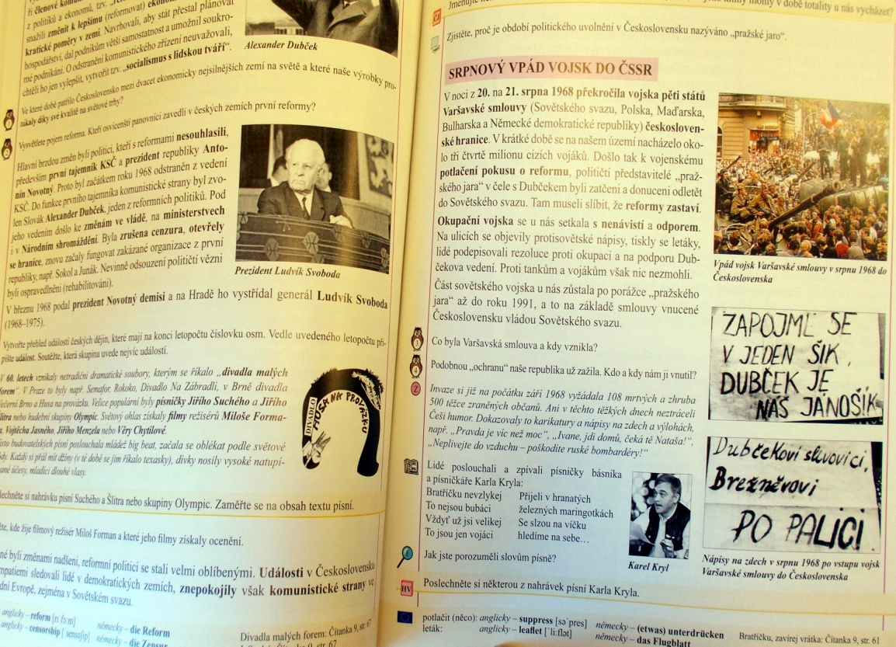
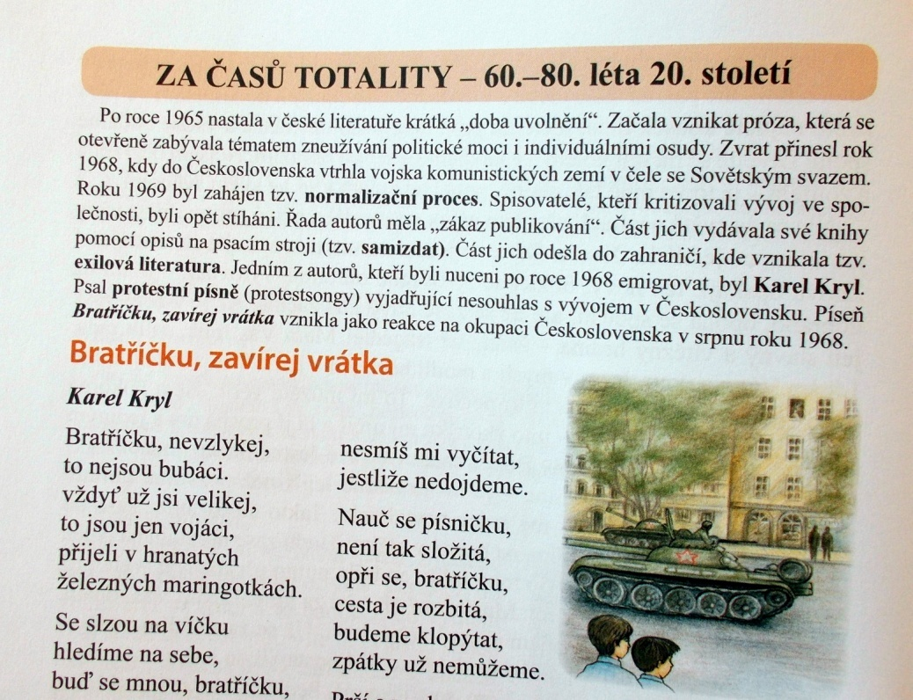
Brno, Nová škola – DUHA; Brno, Nová škola

Slide 11
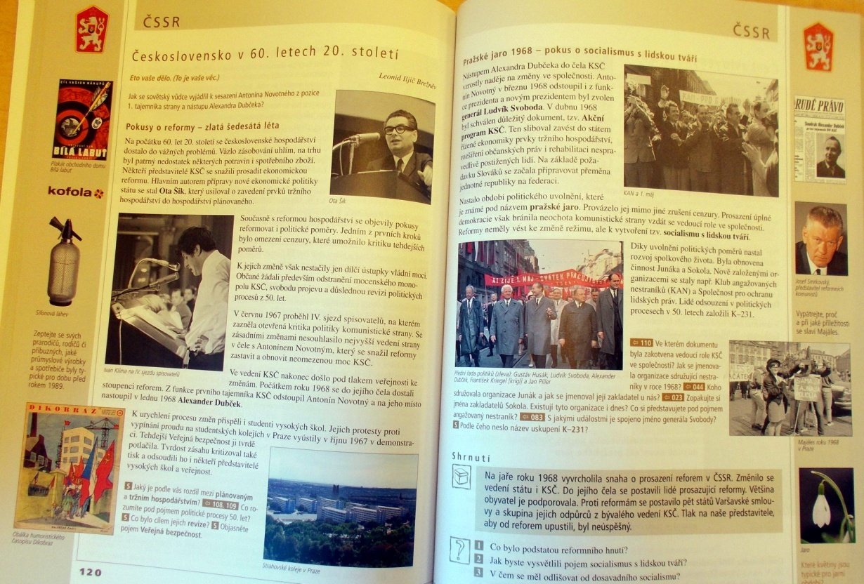
Dějepis 9.
Plzeň, Fraus 2017.

Slide 12
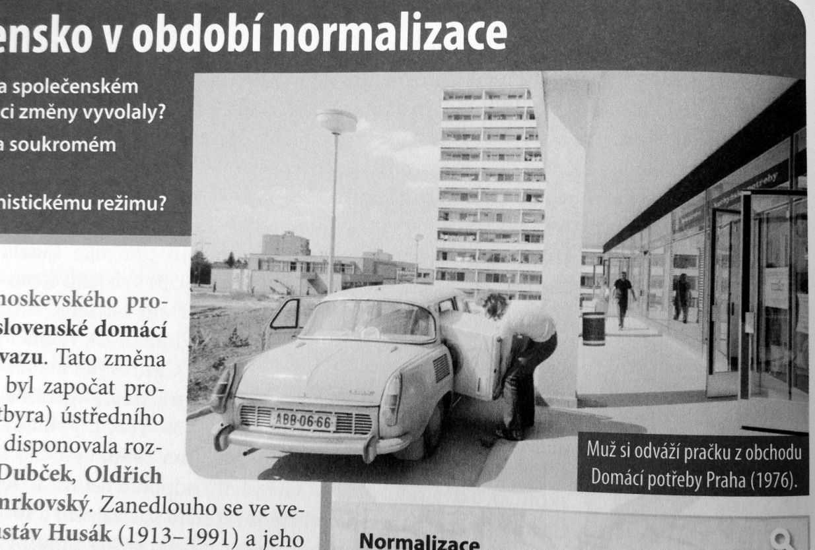
Moderní dějiny pro střední školy – učebnice a pracovní sešit.
Brno, Didaktis 2014.

Slide 13
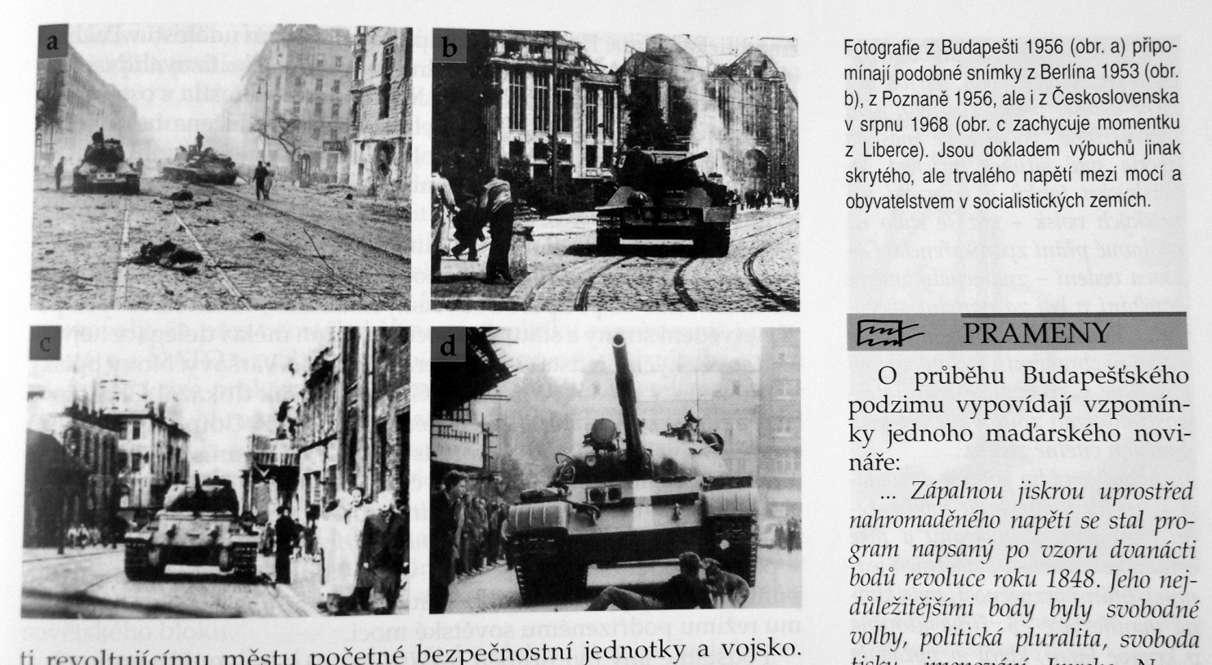
Moderní dějiny pro střední školy – učebnice a pracovní sešit.
Brno, Didaktis 2014.

Slide 14
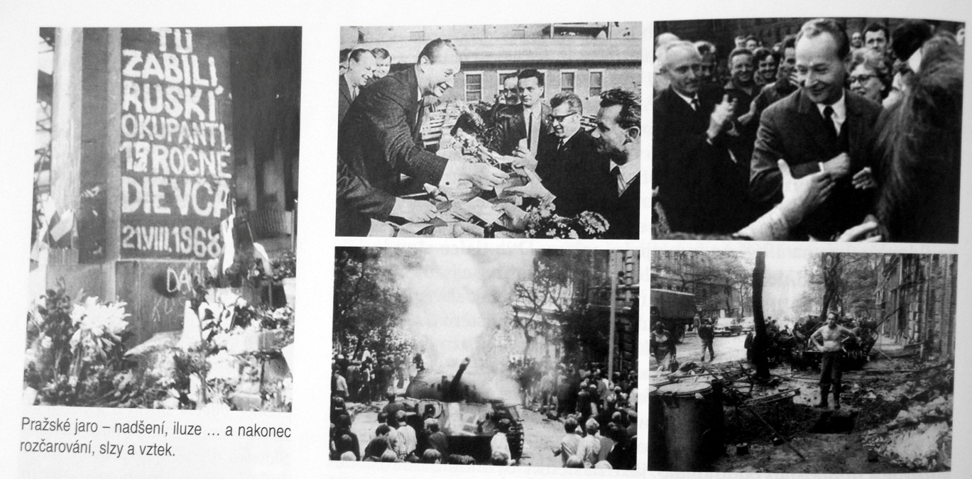
Moderní dějiny pro střední školy – učebnice a pracovní sešit.
Brno, Didaktis 2014.

Slide 15
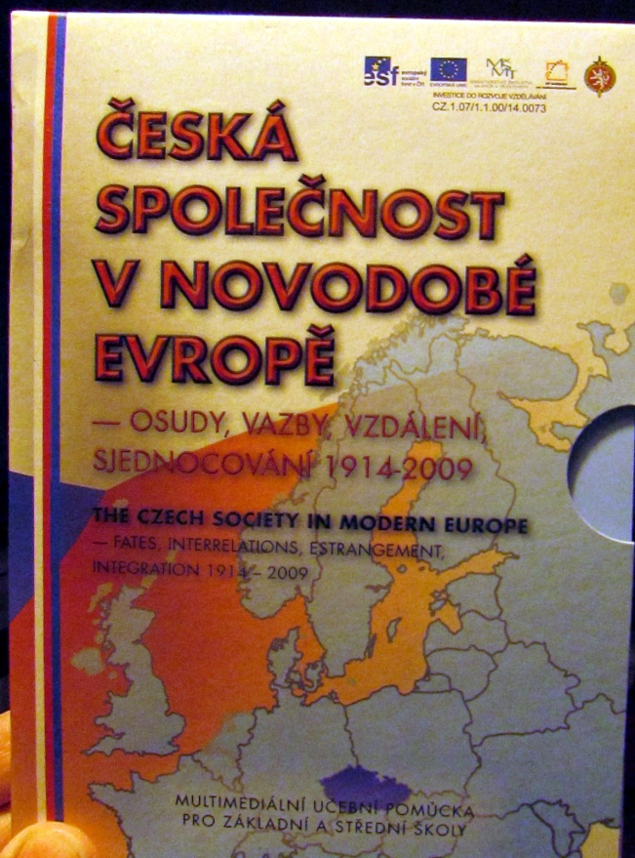
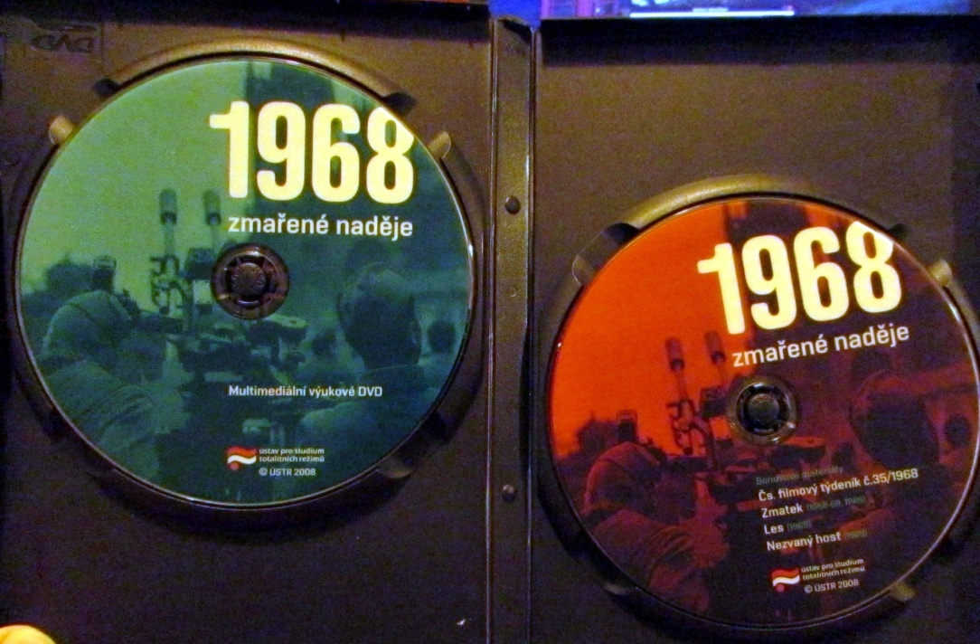
Multimediální pomůcky

Slide 16
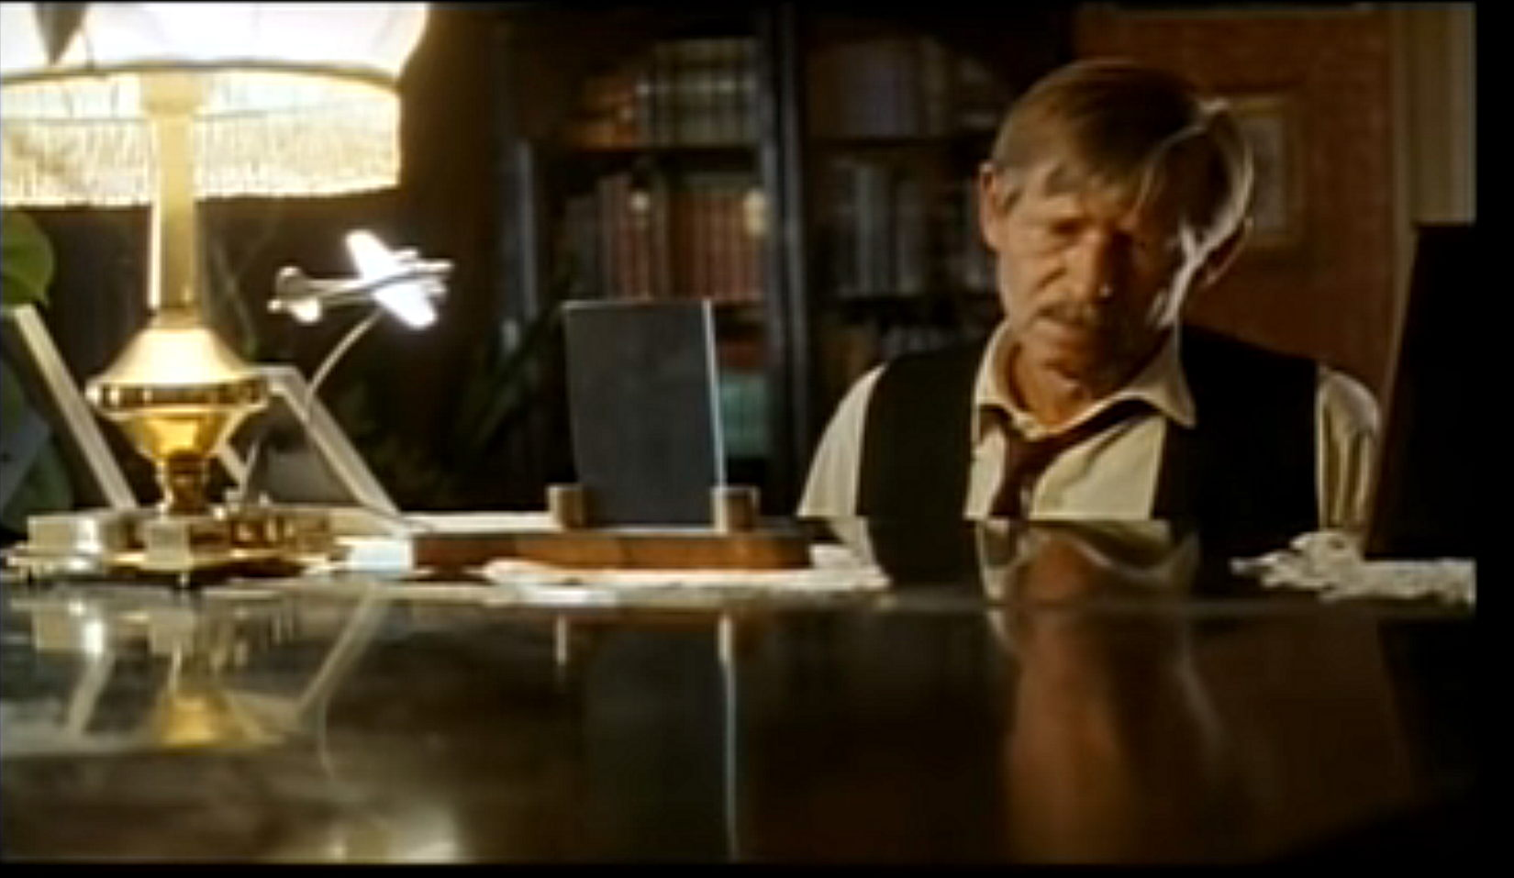
Beneš, Zdeněk: Bod zlomu – léta 1968-70, generační zážitek a historická paměť, in Dvojí rok 1968? Praha 2010.
Okupace Československa ve filmu Pelíšky

Slide 17
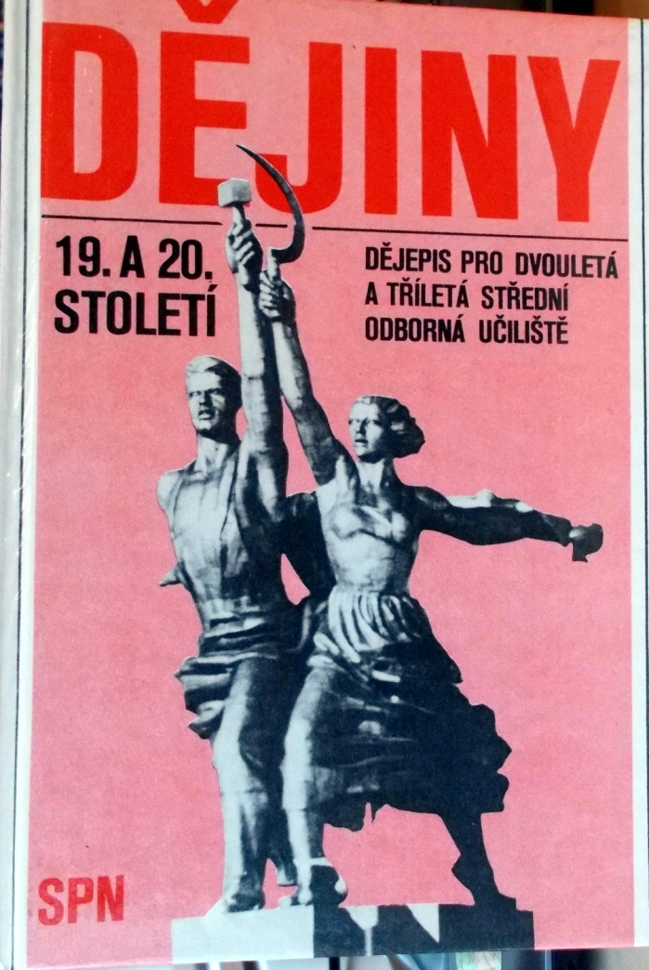
Mohla by Vás bavit současná výuka?
Záleží jen na učiteli
(a vedení školy)...
Děkuji za pozornost!
www.asud.cz

